Slide 1
Задача оптимизации
Оптимизационная задача задаётся тройкой (U, F, D), где F – функция, определённая на множестве U, а D – некоторое подмножество множества U.
Функция F называется целевой функцией;
D – множеством допустимых решений (допустимой областью)
оптимизационной задачи;
U – пространством оптимизации.
Оптимизационная задача максимизации (минимизации) состоит в отыскании наибольшего (наименьшего) значения целевой функции F на допустимом множестве D.
Решить оптимизационную задачу – значит найти её оптимальное решение, либо установить неразрешимость этой задачи. Например, задача максимизации (минимизации) будет неразрешимой, если щелевая функция F неограниченна сверху (снизу) на множестве D

Slide 2
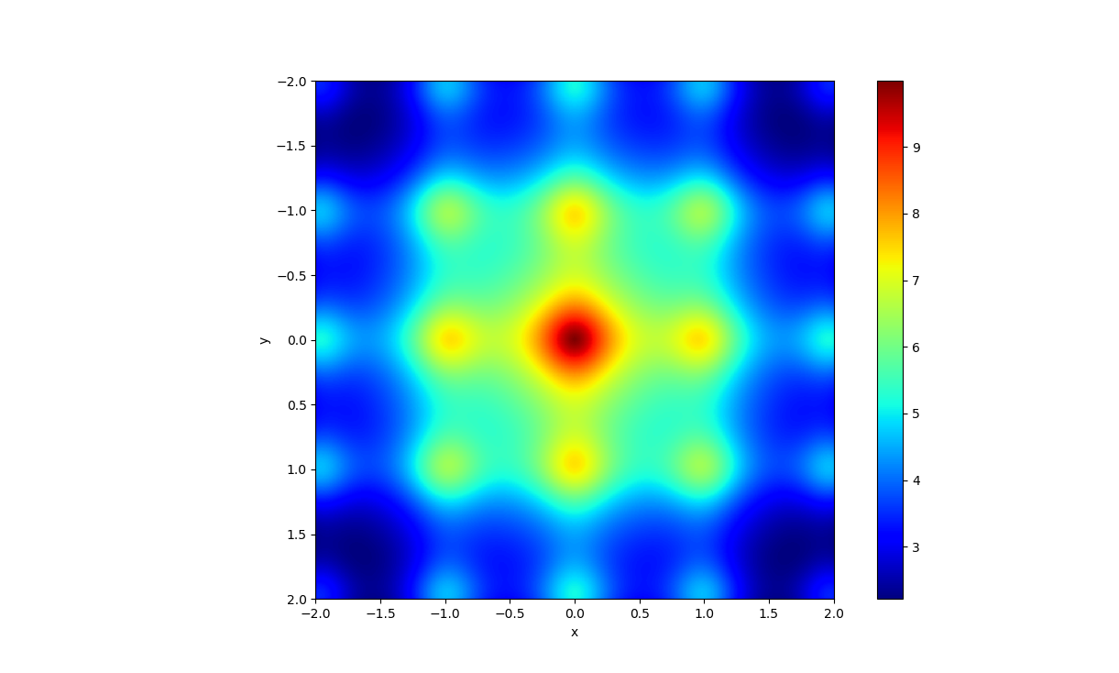
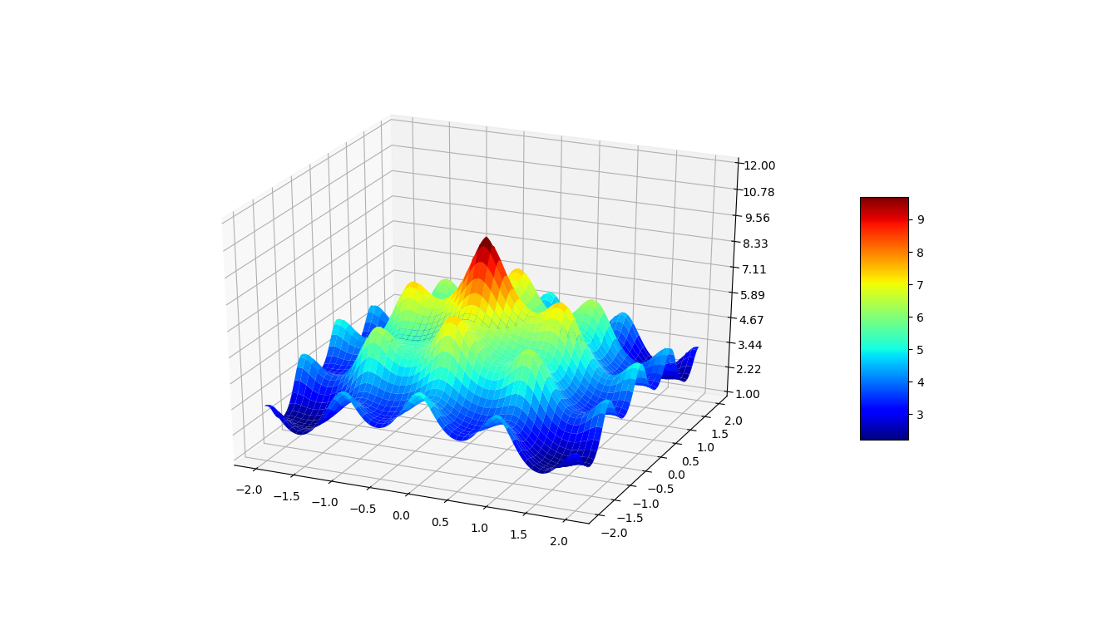
Методы оптимизации
однокритериальная оптимизация и многокритериальная оптимизация
Методы локальной оптимизации и методы глобальной оптимизации

Slide 3
Методы оптимизации
методы непрерывной и дискретной (в том числе комбинаторной) оптимизации
методы линейного и нелинейного программирования
методы условной и безусловной оптимизации
методы одномерной оптимизации и методы оптимизации функций многих переменных
Рациональные методы ориентированы на некоторую математическую модель оптимизируемой функции; эвристические алгоритмы обычно не используют никакой модели целевой функции, а основывают процесс оптимизации на формализованной человеческой интуиции и других нестрогих предположениях
детерминированные и стохастические

Slide 4

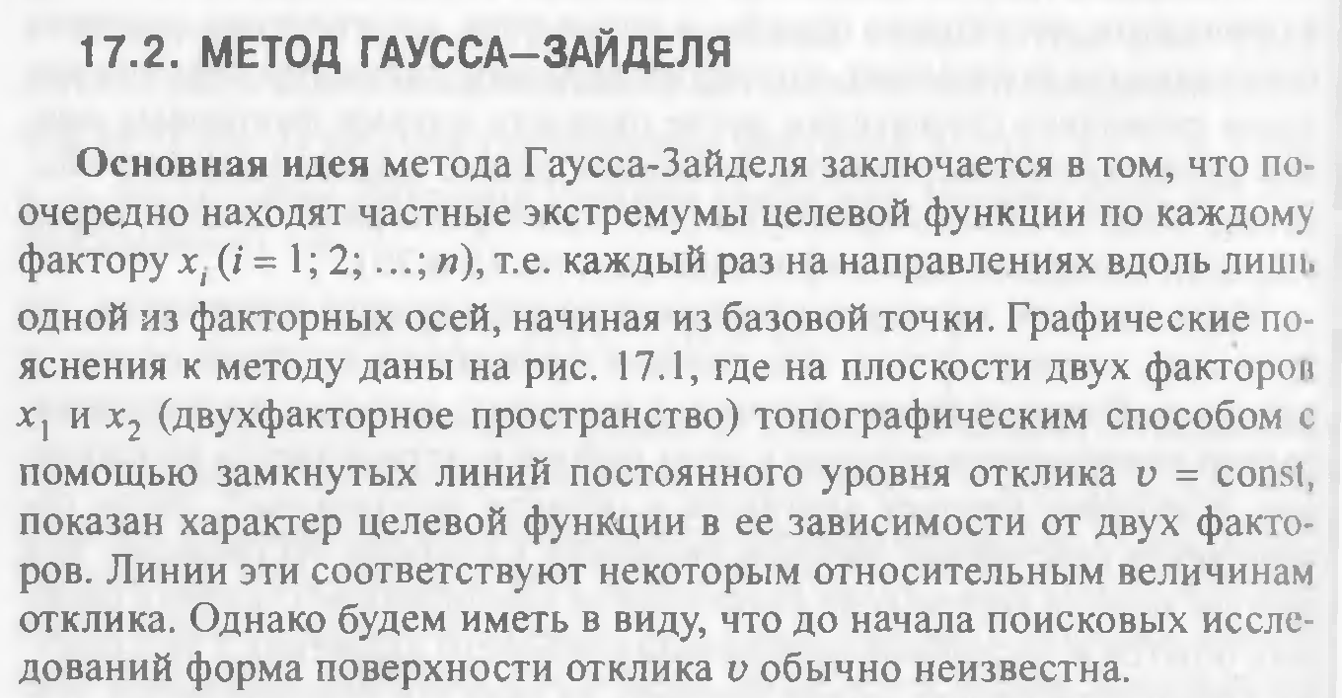

Slide 5
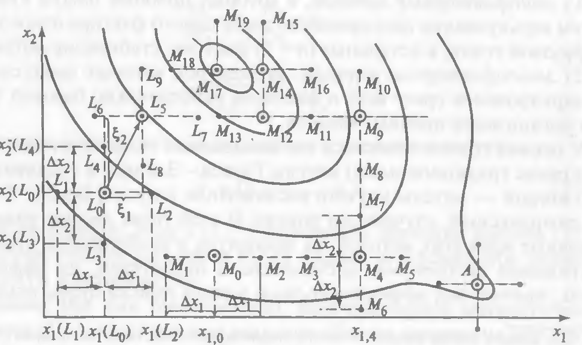

Slide 6
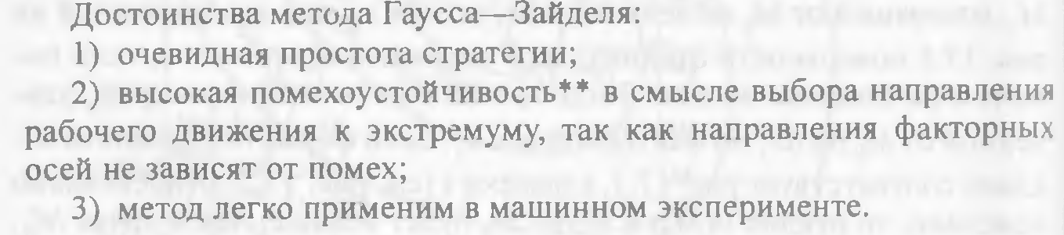
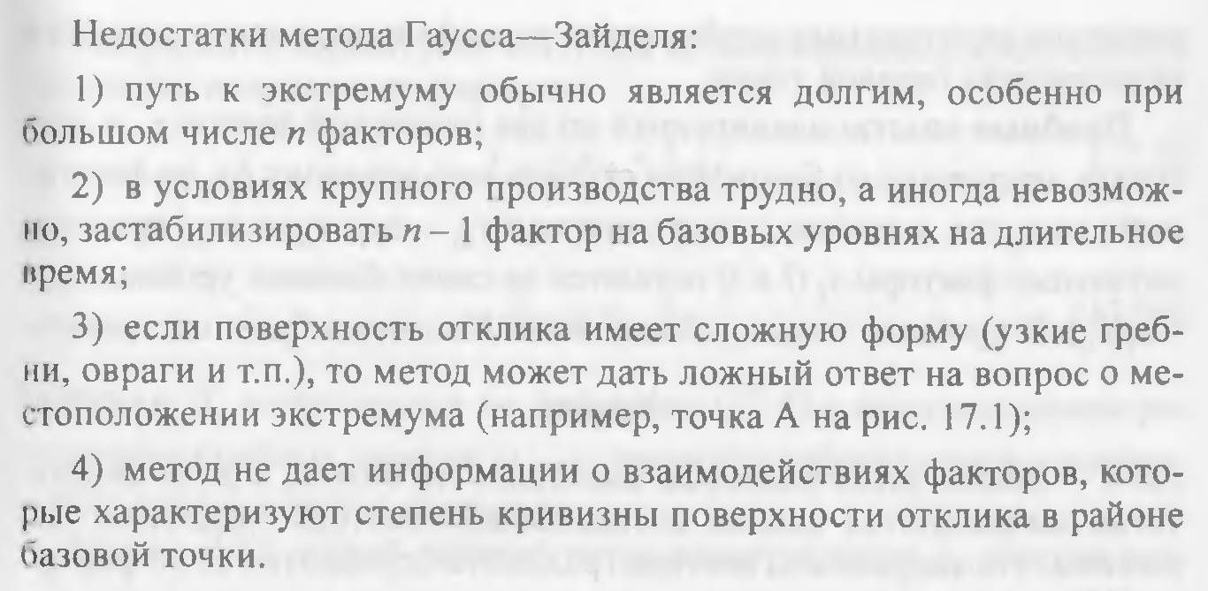

Slide 7
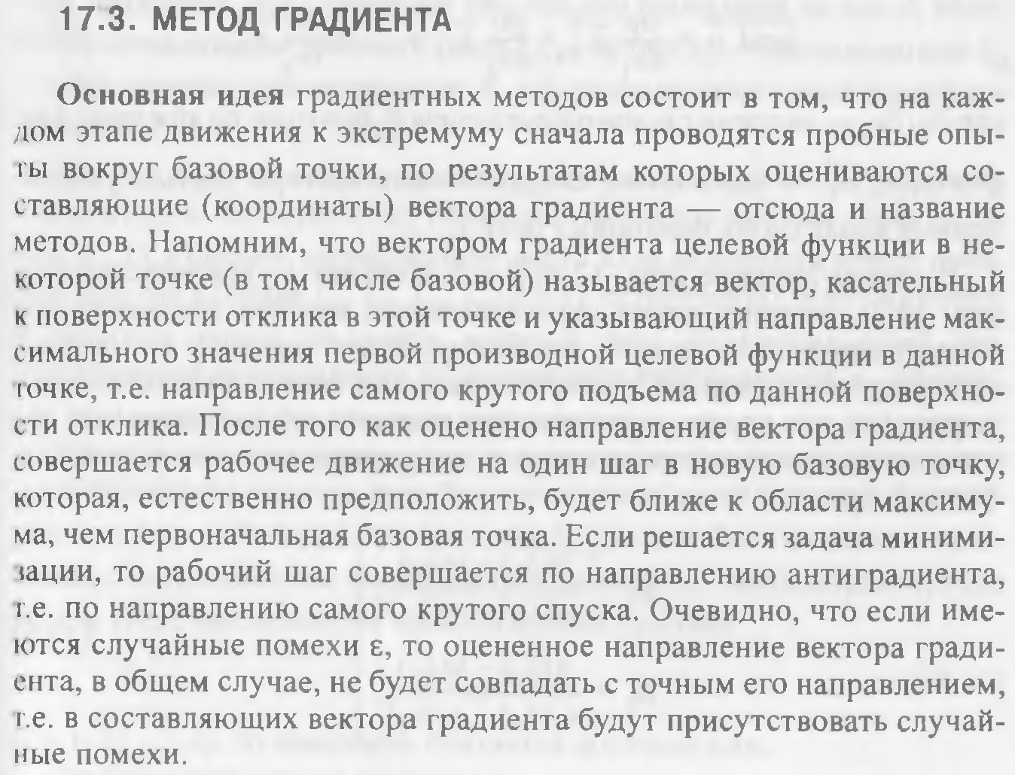

Slide 9
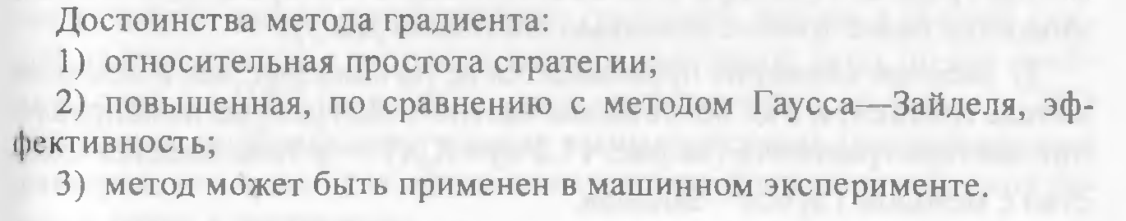
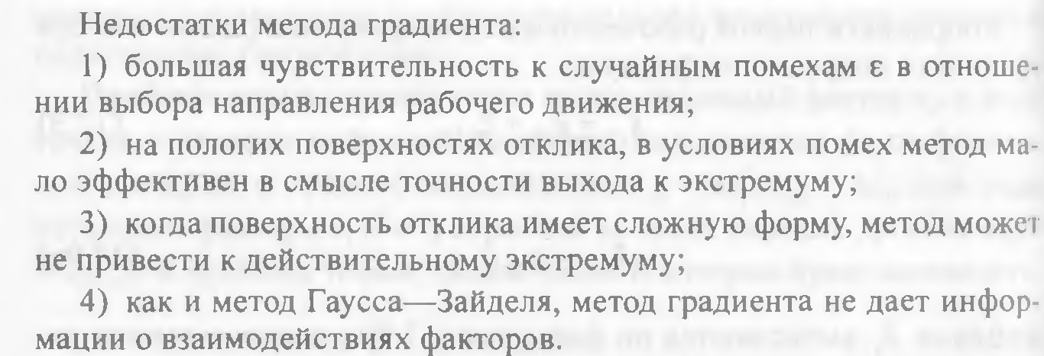

Slide 10
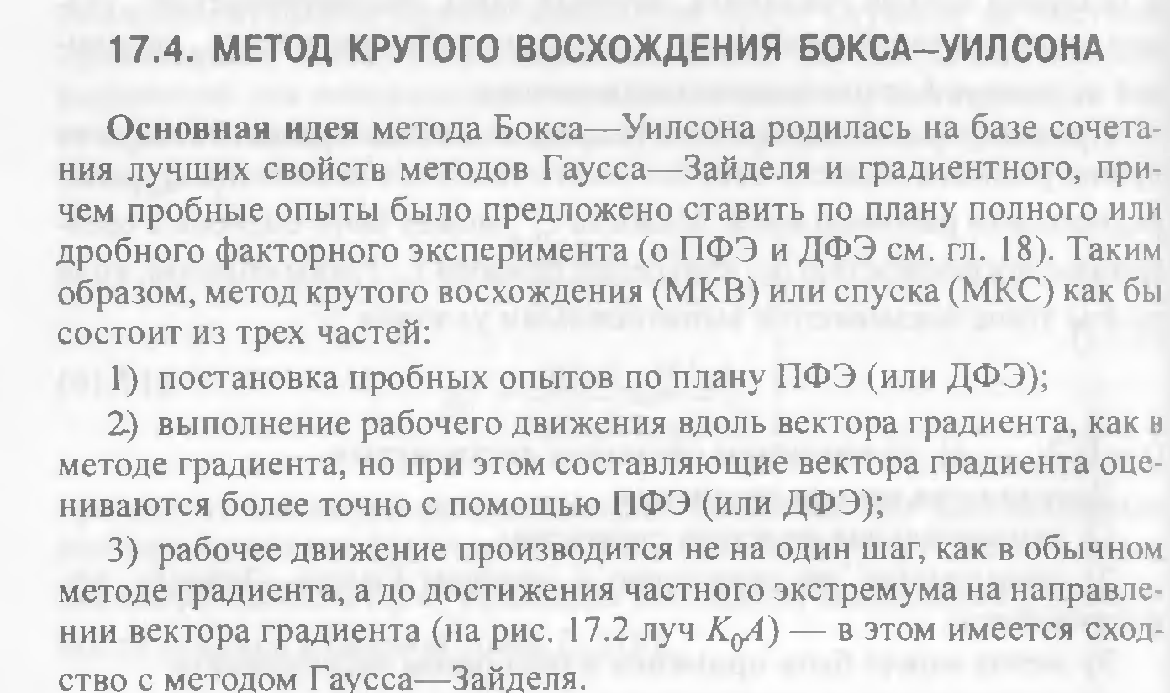

Slide 11
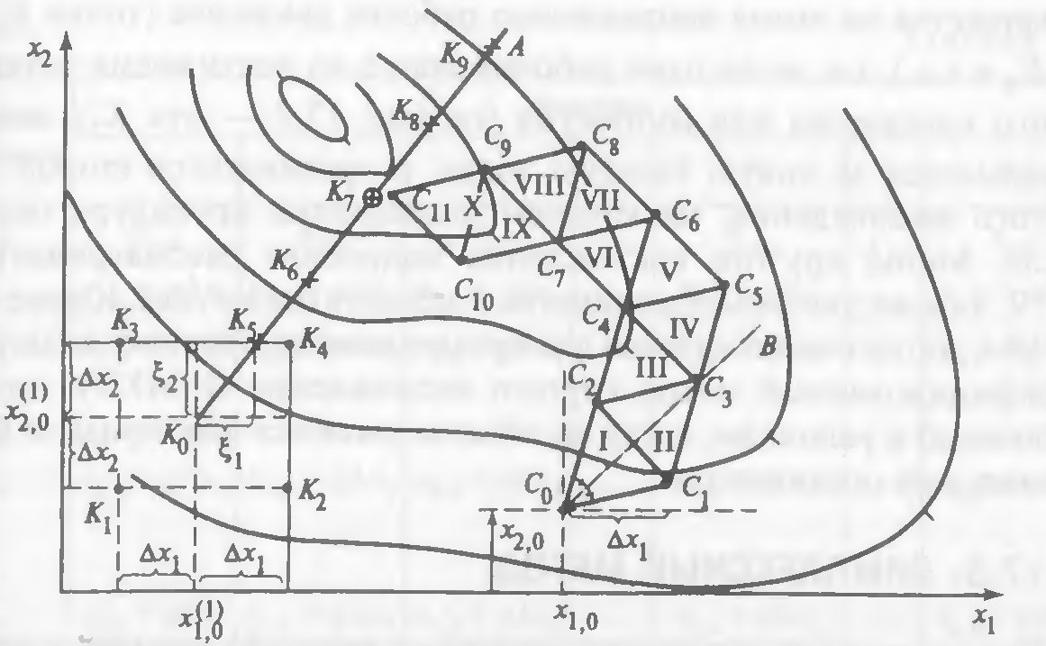

Slide 12
Стохастические методы оптимизации
(от греч. στοχαστικός — «умеющий угадывать»)
== вероятностные методы

Slide 13
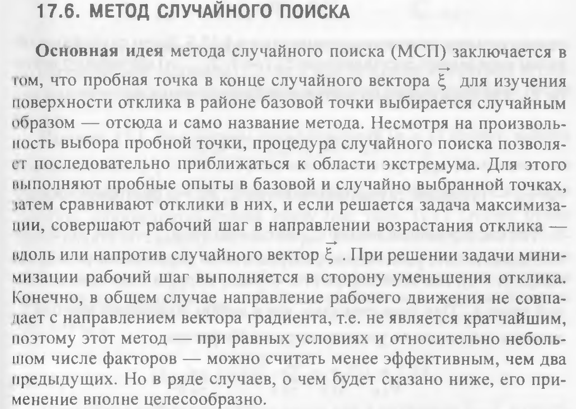

Slide 14
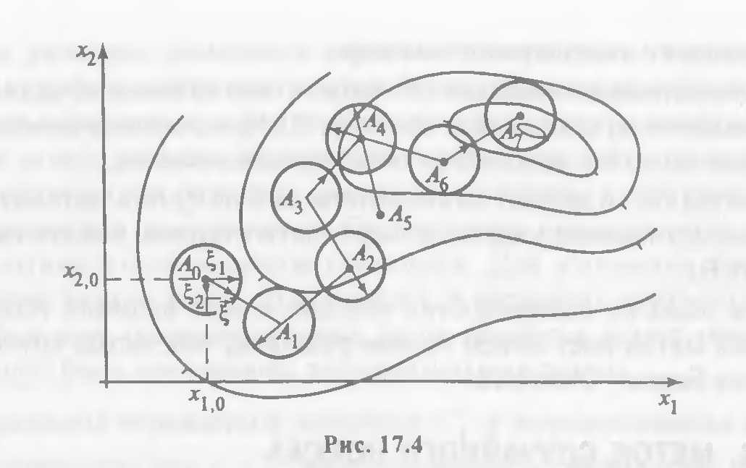

Slide 15
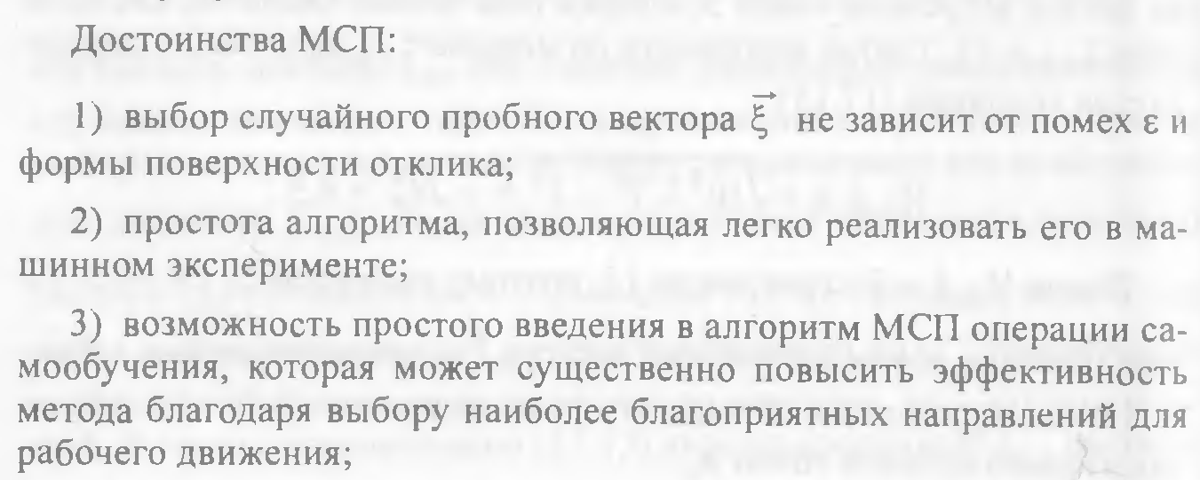
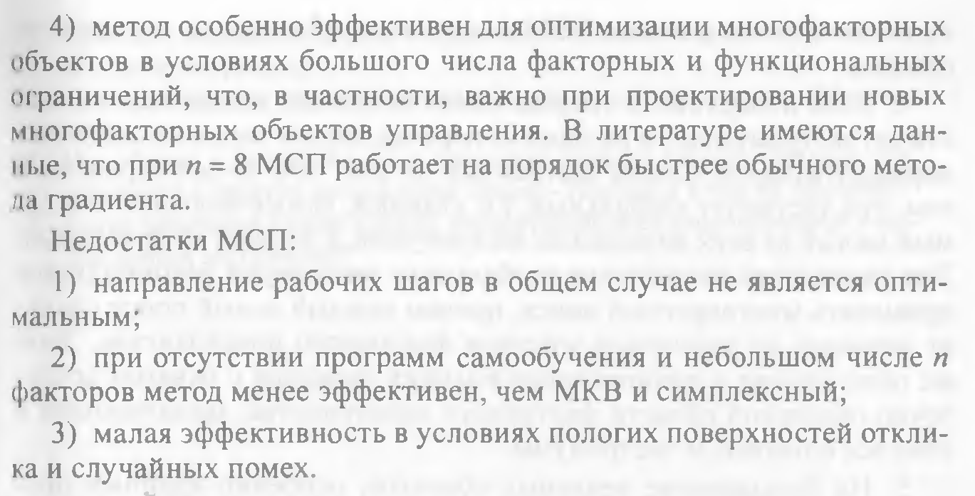

Slide 16
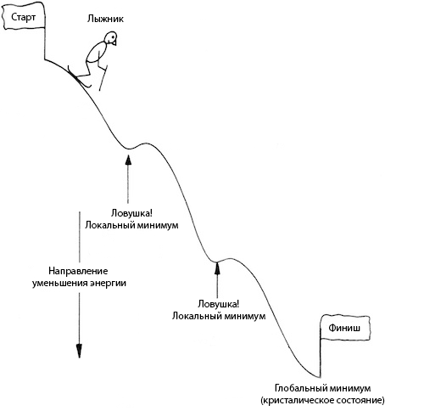
Метод «Имитация отжига»

Slide 17
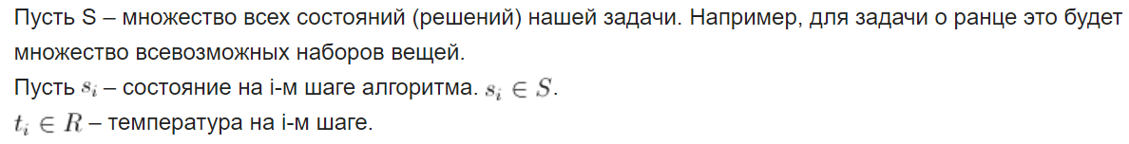
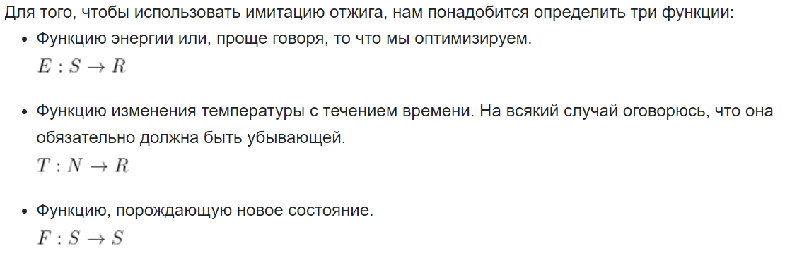
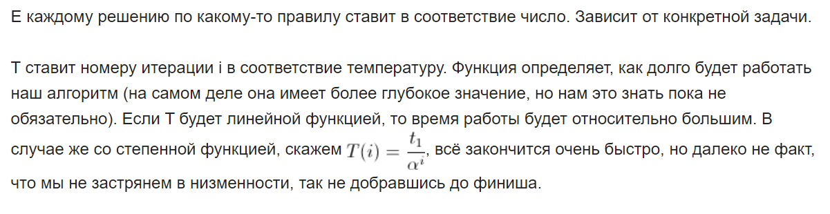

Slide 18
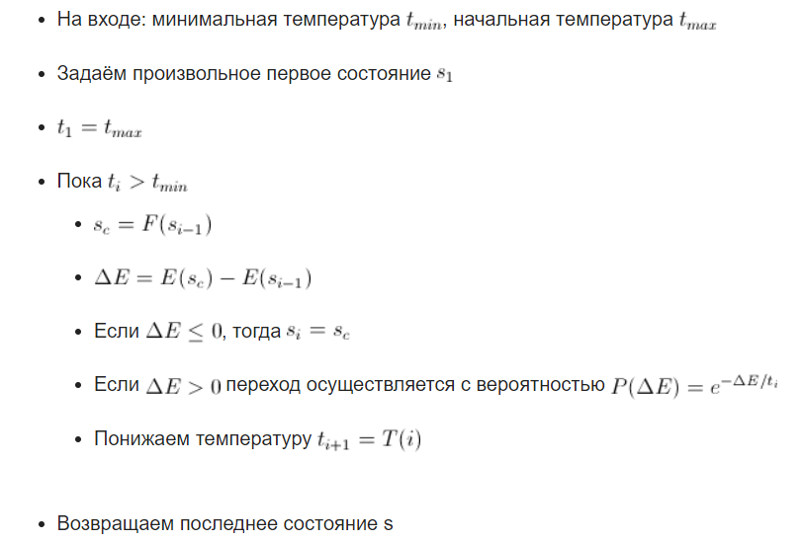

Slide 19
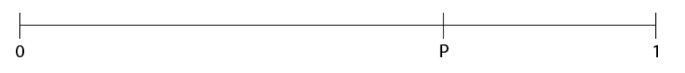
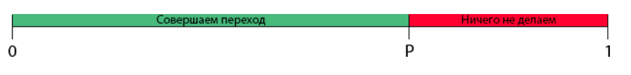


Slide 20
Метод «Генетический алгоритм»
Как говорит Википедия: «Отец-основатель генетических алгоритмов Джон Холланд, который придумал использовать генетику в своих целях аж в 1975 году». Для справки в этом же году появился Альтаир 8800, и это первый персональный компьютер. К тому времени Джону было уже целых 46 лет.
Где это используют
Поскольку алгоритм самообучающийся, то спектр применения крайне широк:
Задачи на графы
Задачи компоновки
Составление расписаний
Создание «Искусственного интеллекта»
И т.д.

Slide 21
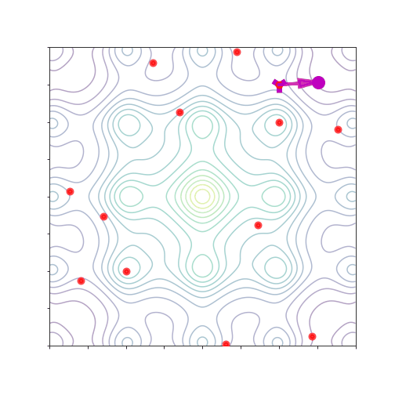

Slide 22
Схема канонического генетического алгоритма имеет следующий вид.
1) Агентов (особей, индивидуумов) представляем в виде хромосом.
2) Случайным образом создаем некоторое число исходных особей - начальную популяцию.
3) Особи оцениваем с помощью фитнес-функции - каждой особи ставим в соответствие определенное значение приспособленности (fitness), которое определяет вероятность ее выживания.
4) На основе приспособленностей выбираем особи для скрещивания -этап селекции (selection). К хромосомам этих особей применяем генетические (genetic) операторы скрещивания и мутации, создавая таким образом следующее поколение (generation) особей.
5) Особи созданного поколения также оцениваем, производим селекцию, применяем генетические операторы и так далее до тех пор, пока не будет выполнен критерий останова алгоритма.
Суть эволюционных алгоритмов, как и популяционных алгоритмов в целом, состоит в обеспечении более высокой средней приспособленности нового поколения по сравнению с такой же приспособленностью предыдущего поколения.

Slide 23
_{КОДИРОВАНИЕ ОСОБЕЙ}
Чаще всего используют бинарное либо вещественное кодирование генов в хромосоме, а также большое число способов кодирования, приводящих к следующим основным типам особей:
_{монохромосомные;}
_{мультихромосомные;}
_{адаптивные;}
_{символьные;}
_{вещественные.}
При бинарном кодировании используют обычные двоичные коды или двоичные коды Грея. Последние в большинстве случаев обеспечивают более высокую эффективность эволюционных алгоритмов. Это связано с тем, что расстояние Хемминга между обычными бинарными хромосомами, как мера их близости, может не отражать близость соответствующих фенотипов (например, числа семь и восемь различаются в этом случае в четырех разрядах). В случае использования кода Грея такая ситуация не имеет места.

Slide 24
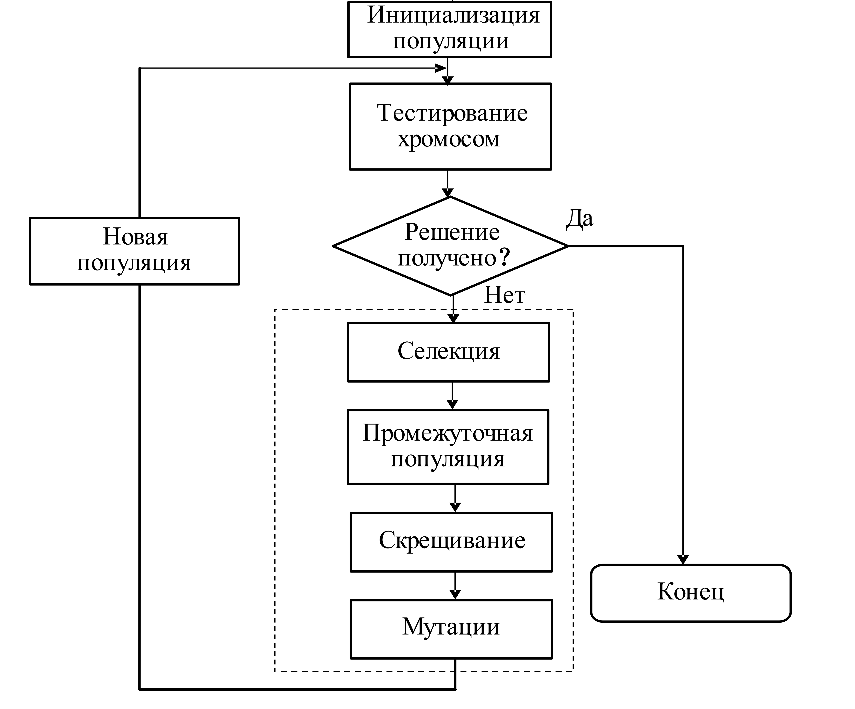
Генетический алгоритм ²
Решение (параметры) задачи
кодирование
Хромосома (набор генов)
2. Карпенко А.П. Современные алгоритмы поисковой оптимизации. Алгоритмы, вдохновленные природой: учебное пособие / А.П. Карпенко. Москва : Издательство МГТУ им. Н.Э. Баумана, 2014. 446 с.

Slide 25
Генетический алгоритм ²
Хромосома (набор генов)
фитн. ф-я
Оценка решения
2. Карпенко А.П. Современные алгоритмы поисковой оптимизации. Алгоритмы, вдохновленные природой: учебное пособие / А.П. Карпенко. Москва : Издательство МГТУ им. Н.Э. Баумана, 2014. 446 с.

Slide 26
Генетический алгоритм
Хромосомы N шт.
Отбор
Хромосомы M шт. (M<N)

Slide 27
Генетический алгоритм
Хромосома А, Хромосома Б
Оператор
кроссовера
Хромосома В

Slide 28
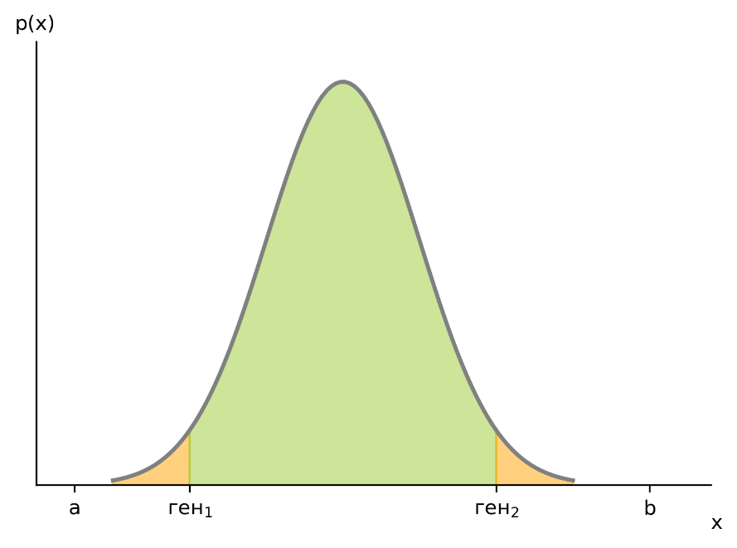
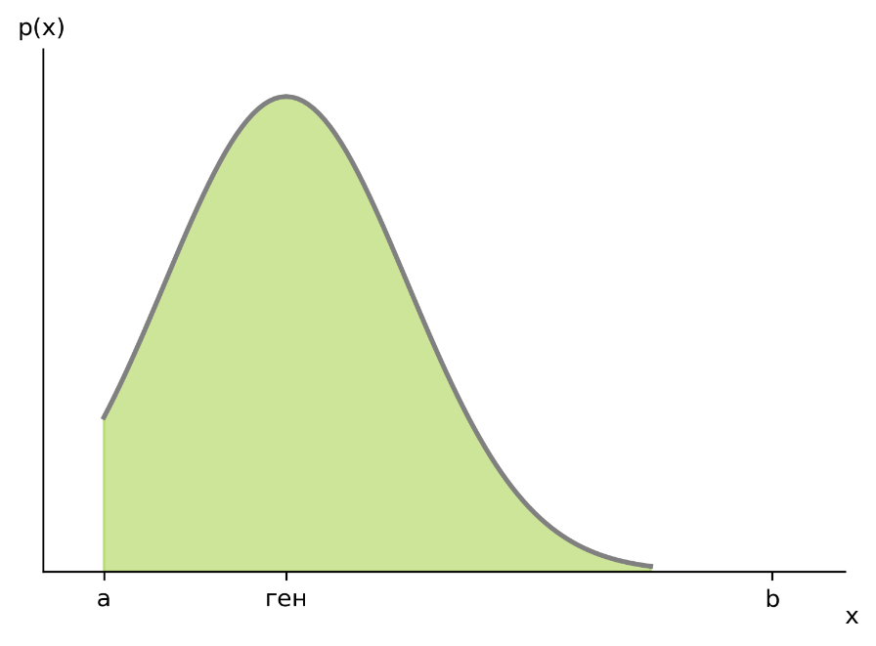
Генетический алгоритм
Типы признаков (генов) УКМ:
1) Непрерывные вещественные признаки;
2) Дискретные качественные признаки;
3) Дискретные интервальные признаки.
;
,

Slide 29
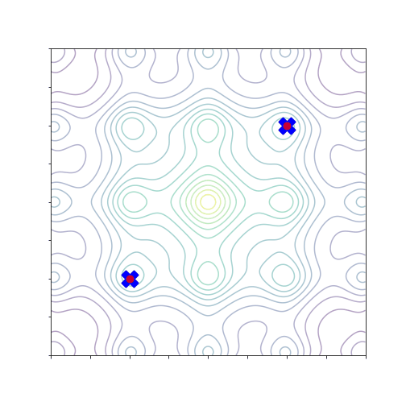

Slide 30
Генетический алгоритм
Хромосома А
Оператор
мутации
Хромосома Д

Slide 31
